Slide 1
我们的重大 H3SE 风险
H3SE 入职培训
TCG 2.1 模块

Slide 2
本模块的目标
本模块结束时，您会：
能够解释什么是 H3SE
了解道达尔具体风险涉及的主要领域
知道衡量H3SE 结果的元素，并能够 解释什么是 TRIR 及其作用。

Slide 3
H3SE - 领域
卫生/健康
社会
H3SE
安全
环境
安保
其他可能相关的领域
  有时是质量，➔ 缩写为 HSEQ 或 H3SEQ

Slide 4


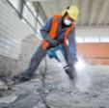
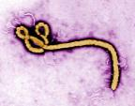
卫生-健康
化学风险
物理/人体工程学风险
生物风险
心理风险
Notes:
化学风险：
有些物质可能导致严重的疾病，甚至直接致死
风险可能出现在工地上，或在离开工地前往垃圾场（健康影响）途中，或在销售产品时
风险延迟：可能在暴露后的 5 到 30 年才显现
物理/人体工程学风险：一些重复性的工作、噪音、辐射，可能引发长期疾病
生物风险：
我们的生活方式使我们更易患上流行病
我们身处热带国家
特定的工业风险（军团菌）
生物技术

Slide 5
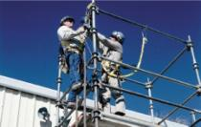
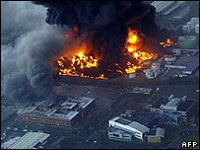
安全
工作岗位的安全
  出差、跌落、工具、装卸
与设施运行和工艺相关的安全工作
  火灾、爆炸、有毒泄露、自然灾害
Notes:
工作岗位的安全：
严重程度有所不同，但通常有限
大力宣传预防方法
可衡量结果
与设施运行和工艺相关的安全工作
产生的后果可能是灾难性的
如果我们不分别实施防护措施
相关成本就会较高

Slide 6


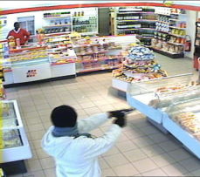
安保
安保：恶意的蓄意行为
  安保主要与人员、财产和信息的保护有关
  抵抗危险和恶意威胁
词汇
  安全：意外事件（非蓄意）
  安保：恶意的蓄意行为
  注：为英语
    安全➔ safety / 安保 ➔ security
Notes:
危险和恶意威胁：
一般性犯罪行为、抢劫、盗窃、盗版
社会/政治动荡
恐怖主义
破坏
间谍
敲诈、网络犯罪

Slide 7
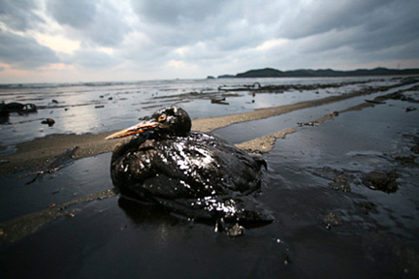

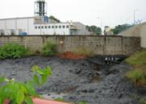
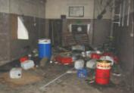
环境
与设施运行和工艺（技术）相关的环境安全
空气/水排放
土壤污染
垃圾
气候变化
Notes:
与设施运行和工艺相关的环境安全
黑潮等
空气/水排放
发达国家：
工业在自身发展或在监管压力下已经
取得很大进步
工业污染可能对局部地区产生影响（工业危害比污染更严重）
意外污染风险一直存在：
新兴国家：
工业污染仍然是现实存在的问题
土壤污染
土壤污染渗入水中，导致污染情况变得更加严重
存在非常大的潜在经济影响
垃圾
一些国家很难找到处理垃圾的合适渠道
气候变化
全球变暖是过去几十年存在的问题
是全球影响/备受瞩目的话题
对集团而言也非常重要
50 百万吨二氧化碳当量（≈全球排放量的 1/1000）
我们的石油产品产生的影响，排放 600 百万吨（≈全球排放量的 1/100）

Slide 8
社会
考虑到对民间社会和
当地居民的影响。
发达国家
  风险规避：工业事故造成的破坏性影响
  石油行业形象欠佳
  协会/非政府组织力量
发展中国家
  我们的项目和项目所在地之间在资源丰富程度上存在的差异
  石油资源不再分配给居民
  劳动力调动性较弱的行业
  众多外籍人士

Slide 9
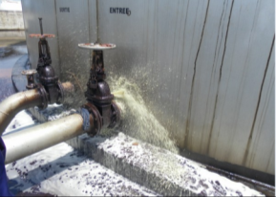
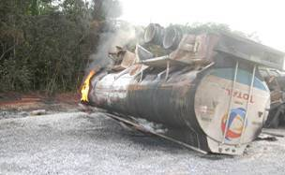
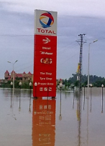
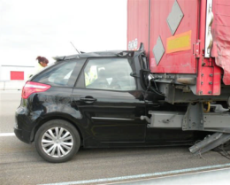
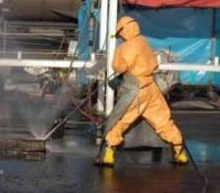
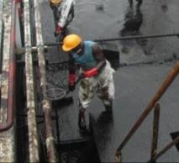
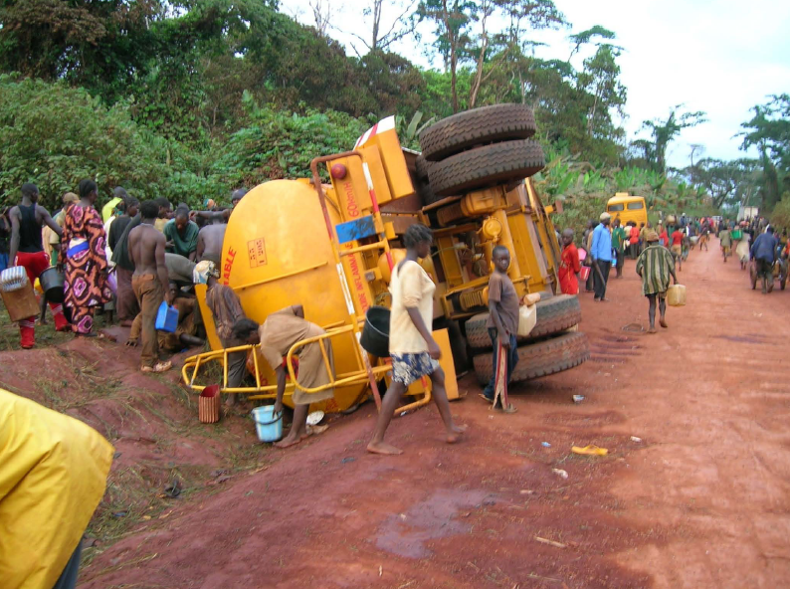
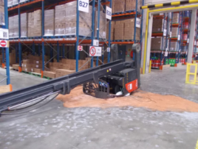
火灾、爆炸
泄露
运输
自然灾害
盗窃
吊装
轻型车辆
风险工程
污染
抢劫
搬运车

Slide 10
掌控我们的 H3SE 风险：不容置疑的增益
  在风险中创造价值，有助于在质量、形象以及与相关各方的联系方面取得卓越成效。
  这不只是一个监管框架，而是集团每天都要付诸实践的行动。
  此外，这也有助于形成行业内的行为规范（包括我们的合作伙伴和相近的竞争对手）。
  对 H3SE 风险的掌控程度会影响到企业的经济效益和收益（新合同等）

Slide 11
一些 H3SE 绩效指标
TRIR
总体可记录性人员伤害比率(TRIR)
事故发生频率，以百万工时为单位测量，具体计算方法如下：
造成伤害的事故数量 ___________________________
百万工作小时
HiPo
高风险事故
可能造成严重或灾难性后果的已报告的事件数量。源于汇报的统计数据。每个 HiPo 附有一份行动计划。
这些指标由整个集团内的所有工作进行监控。整个石油行业的指标相同。
集团还会考虑外部企业的统计数据 （特别是石油行业和其他大型企业）

Slide 12
TRIR 计算练习
练习 1 - 计算您的 TRIR
在您的职业生涯中，假设您有一次扭伤经历。
职业生涯平均为 40 年，每周工作 40 个小时，每年工作 50 周。
练习 2 - 计算企业的 TRIR
一家拥有 1000 名职工的企业 1 年内发生 1 次事故（每周工作 40 个小时，每年工作 50 周）。
练习 3
一家拥有 100000 名职工的企业 1 年内发生 50 次事故（每周工作 40 个小时，每年工作 50 周）。
TRIR 的计算公式：
事故数量
_________________________
百万工作小时

Slide 13
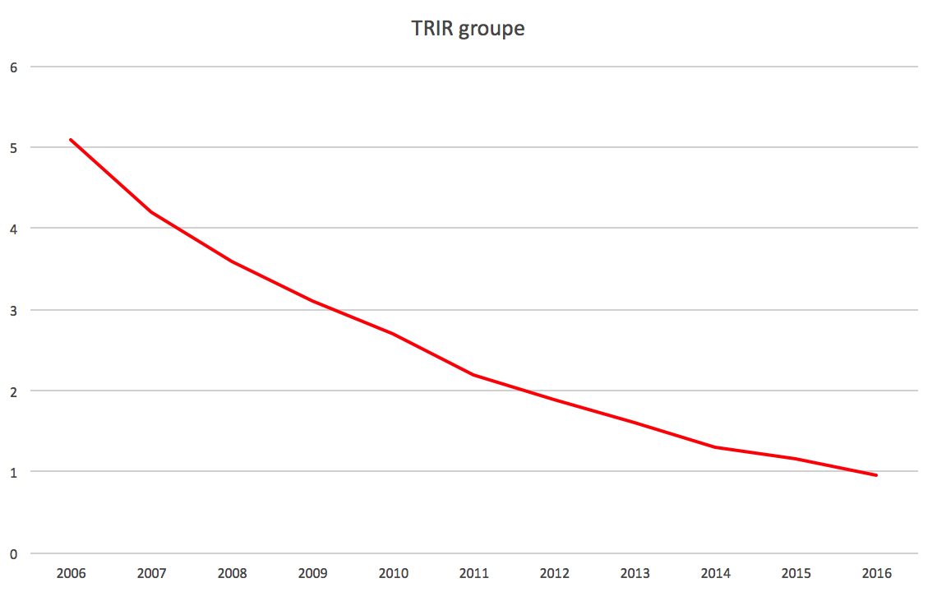
道达尔集团的 TRIR
TRIR
TRIR 越低 = 事故越少

